Slide 1
Башҡортостан республикаһының 100 йыллығына арналған балалар баҡсаһының эше

Slide 2
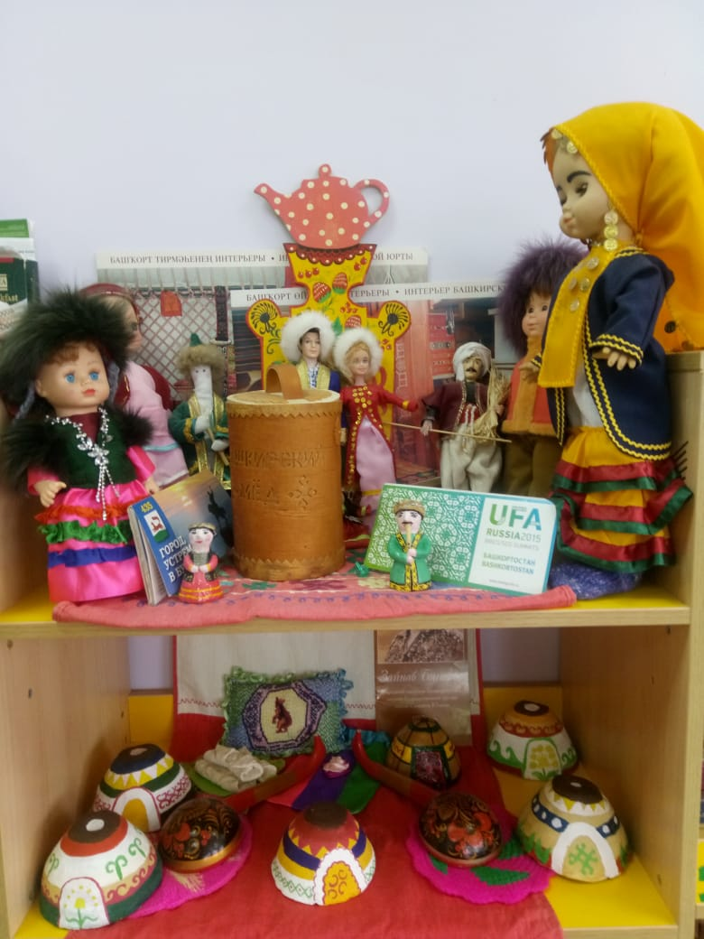
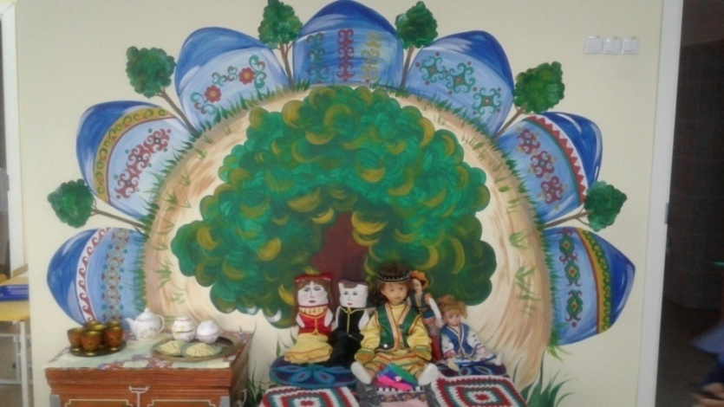
Төркөмдө йыһазландырыу

Slide 3
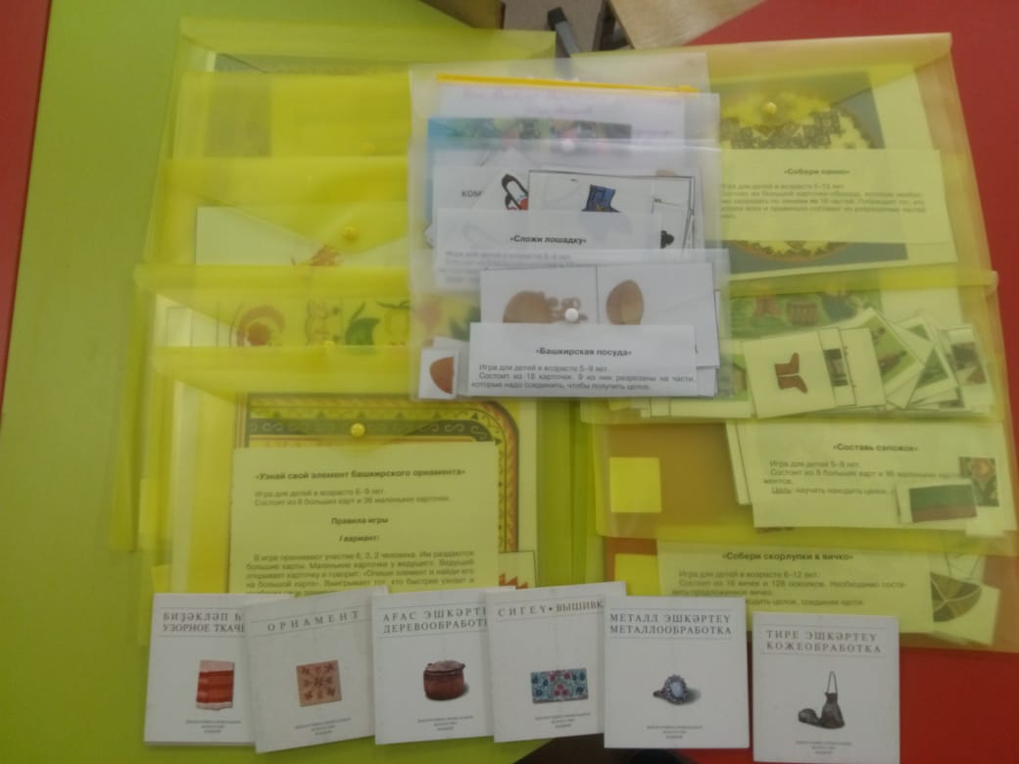
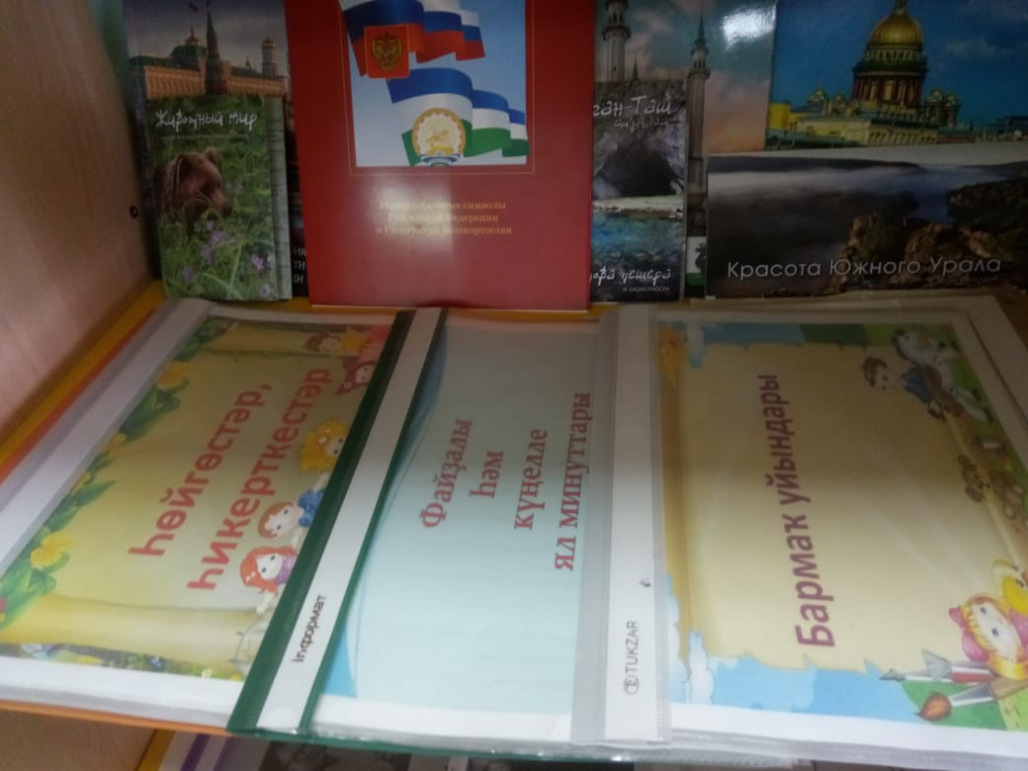
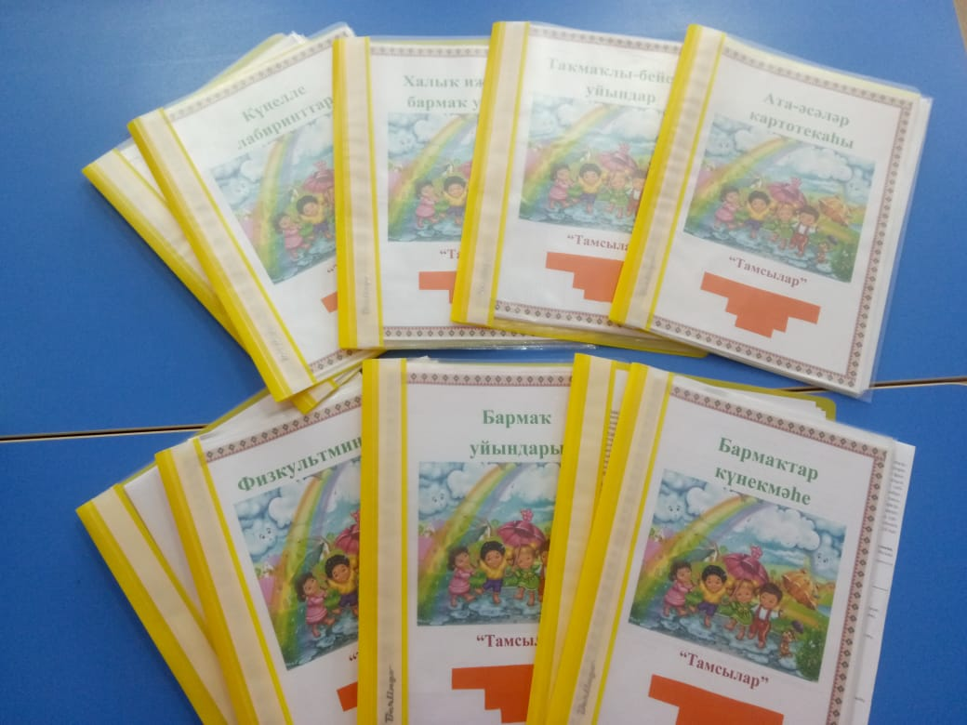

Slide 4
Балалар менән эш
Тематик әңгәмәләр
«Беҙҙең Республика»
«Бөтәбеҙ бергә –татыу ғаилә»
«Беҙ шул тиклем күп!»
«Тыныслыҡ һәм татыулыҡ!» һ.б.
Байрамдар, күңел асыу кисәләре:
Масленица
Балаларҙы яҡлау көнө
Ҡышҡы олимпиада
Аулаҡ өй
Кис ултырыу и т.д.
Конкурстарҙа ҡатнашыу:
«Һаумы, һаумы әкиәт»
«Тыуған яҡ- мәңге йәшә»
«Бәхетле баласаҡ» һ.б.
Дәрестәр:
«Башҡортостан- күп милләтле республика»
«Өфө –Башҡортостандың баш ҡалаһы»
«Дуҫлыҡта һәм татыулыҡта
«Башҡортостан халҡы»
«Беҙҙең күршеләр»
Һүрәттәр күргәҙмәләре:
«Минең тыуған илем»
«Башҡортостандың тәбиғәте»
«Туған яғым–Башҡортостан»
«Беҙ тыныслыҡ өсөн!»-асфальтта һүрәт төшөрөү

Slide 5
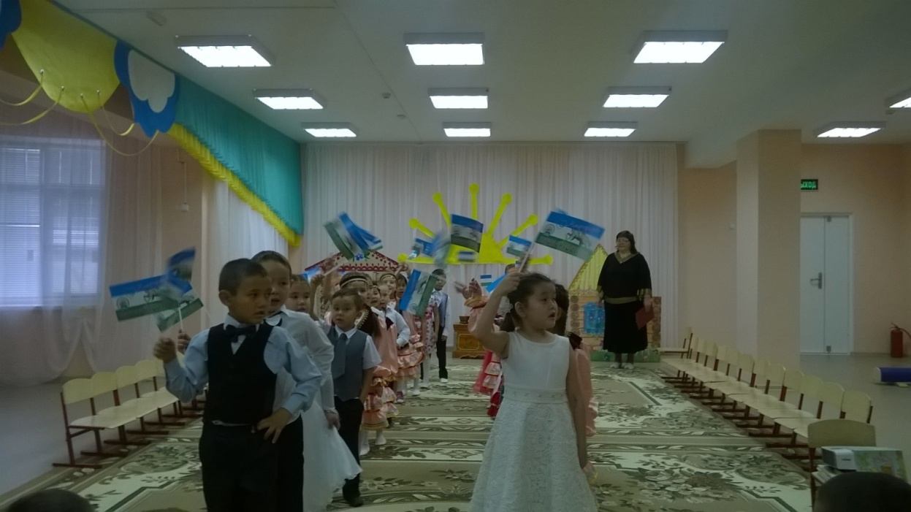
Республика көнө

Slide 6
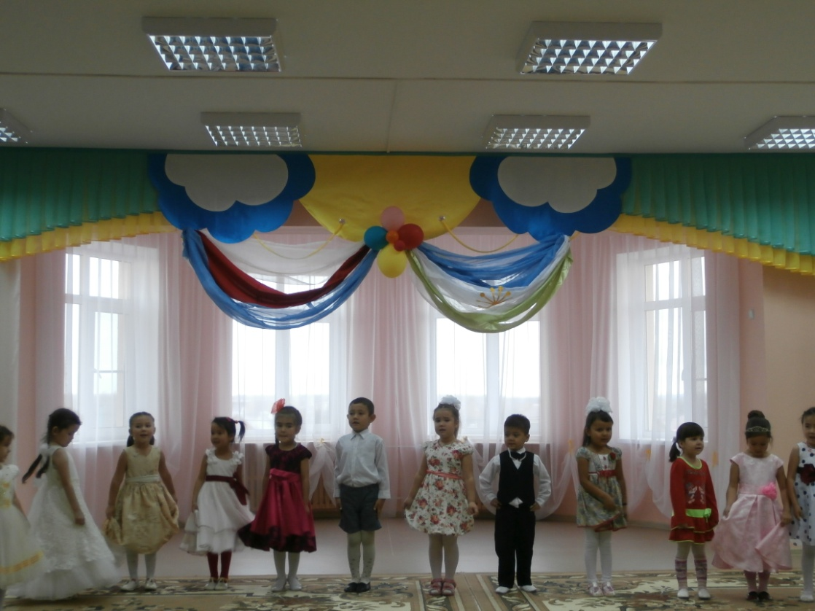
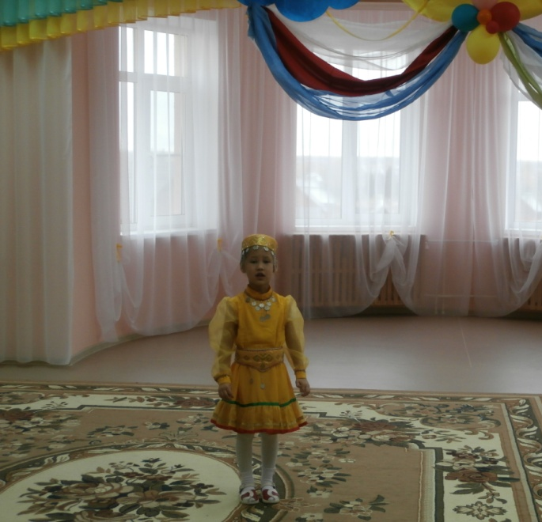
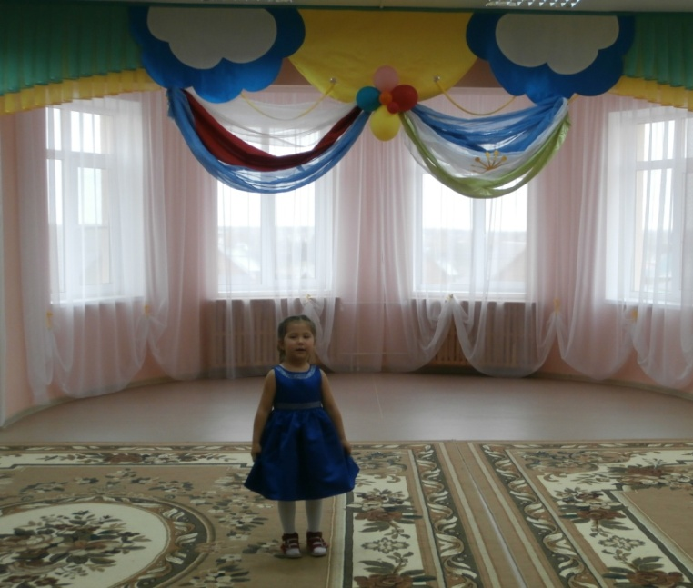
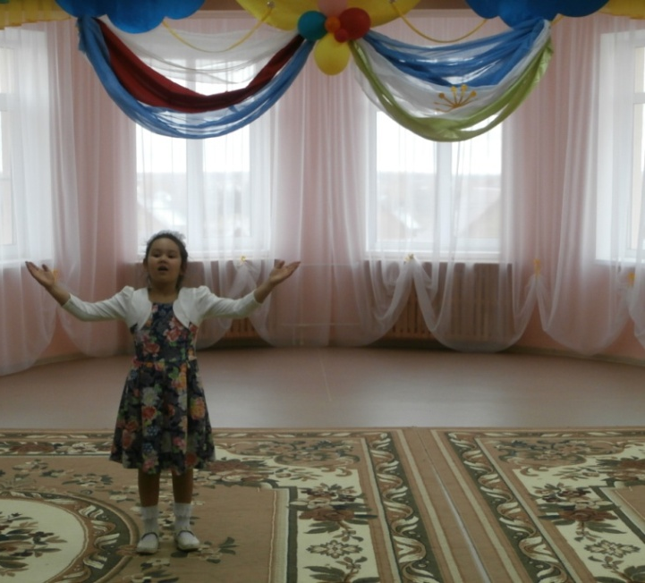
Шиғырҙар конкурсы «Тыуған яғым, ғәзиз ерем!»

Slide 7
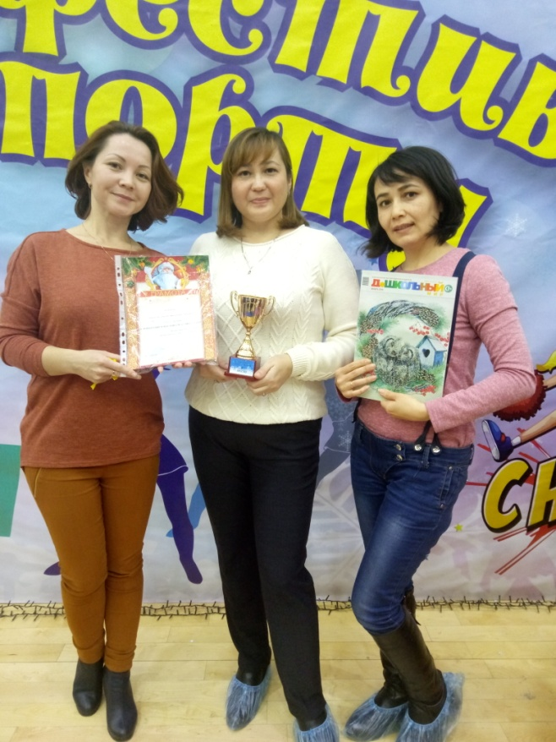
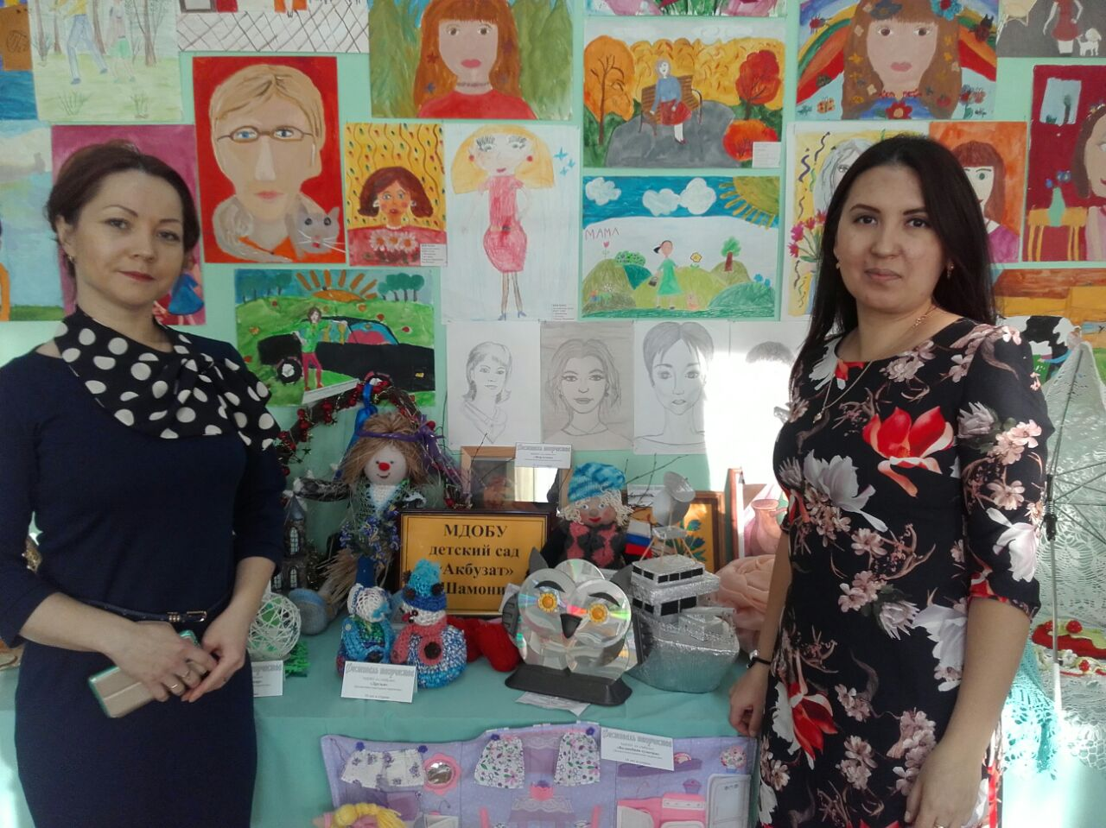
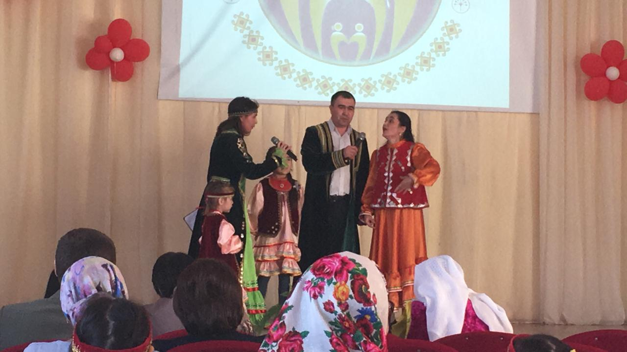
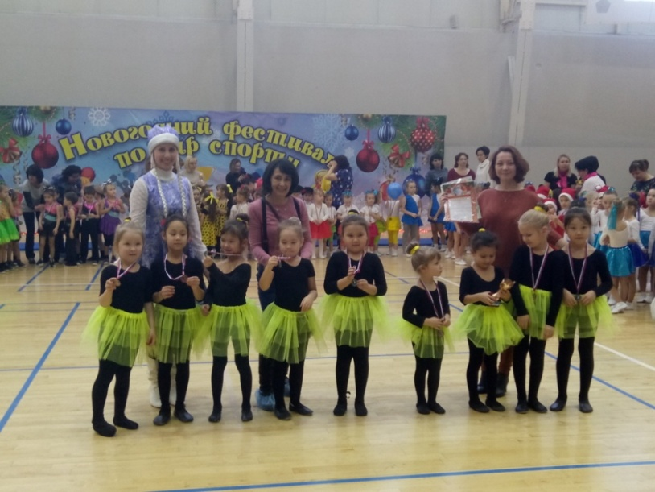
Ярыштарҙа ла ал бирмәйбеҙ

Slide 8
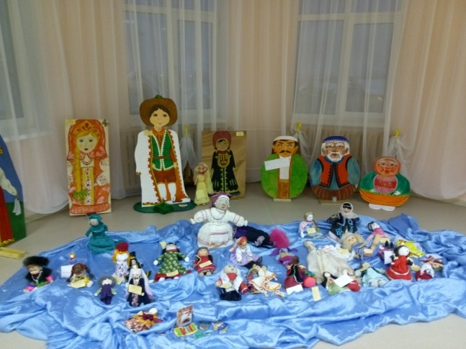
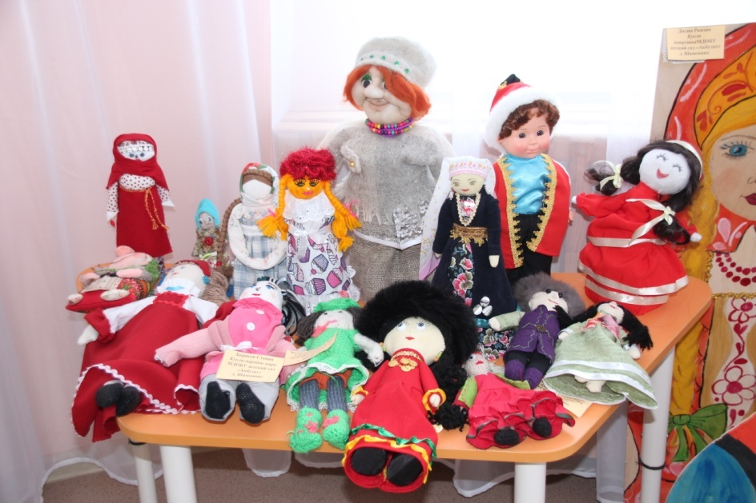
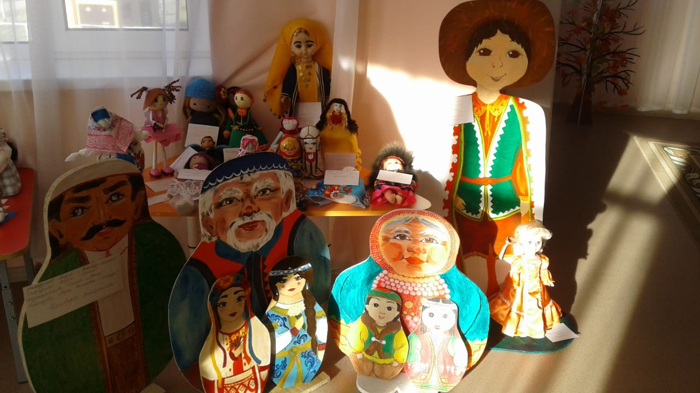
Милли ҡурсаҡтар конкурсы

Slide 9
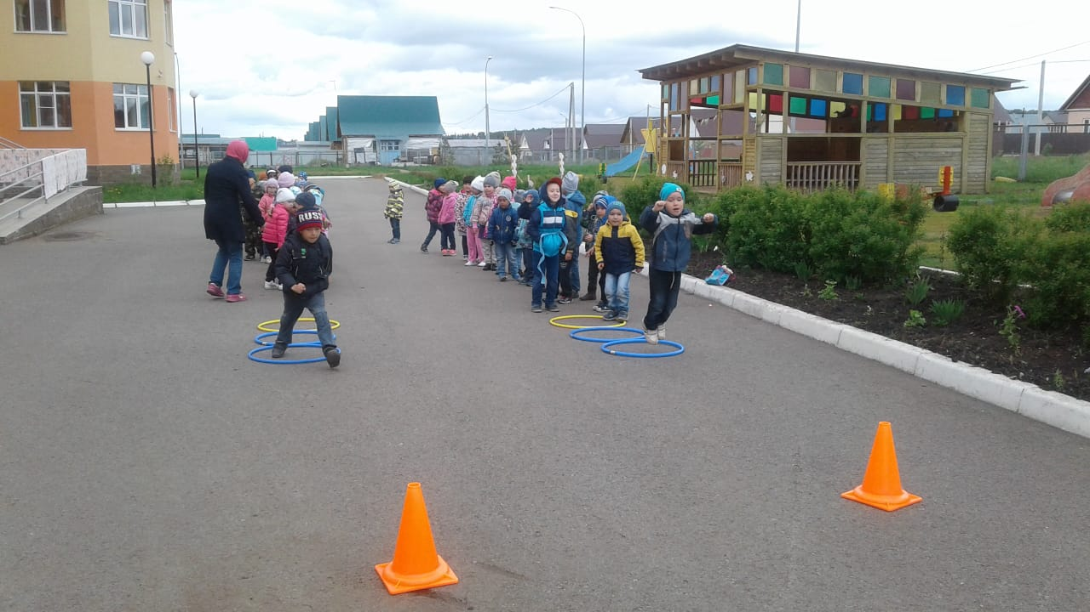
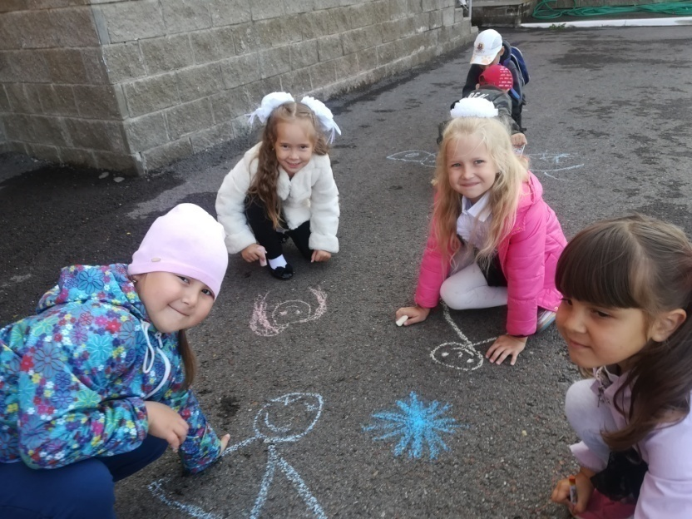
Беҙ тыныслыҡ яҡлы !

Slide 10
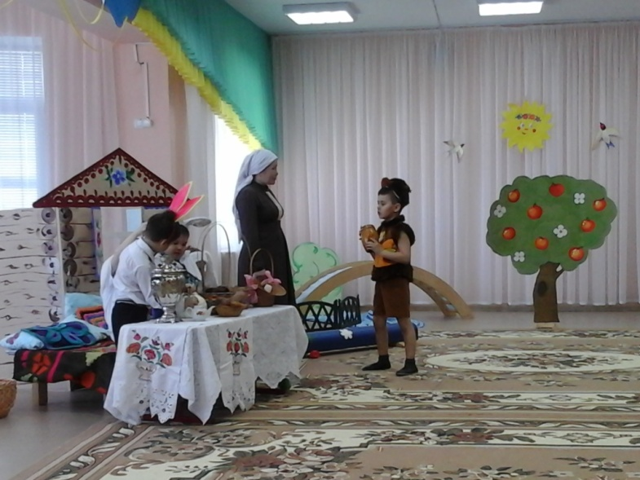
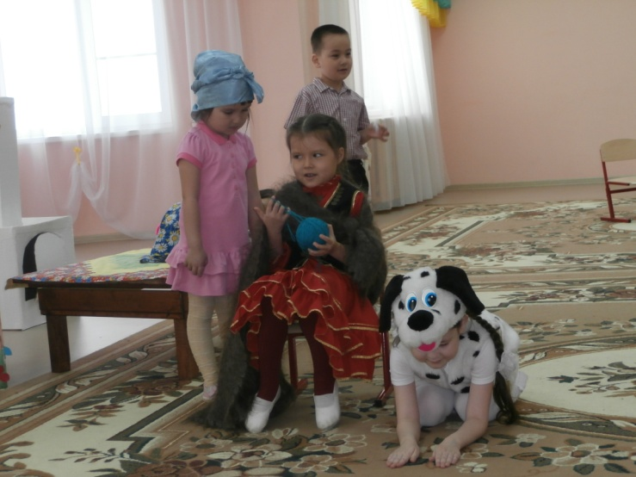
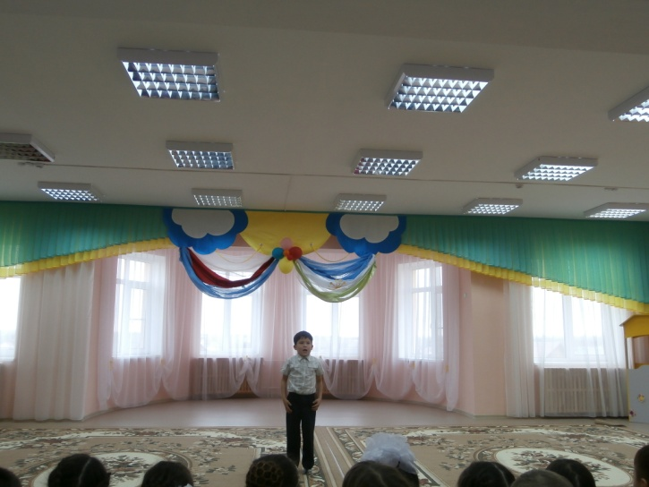
Конкурс «Һаумы, әкиәт»

Slide 11
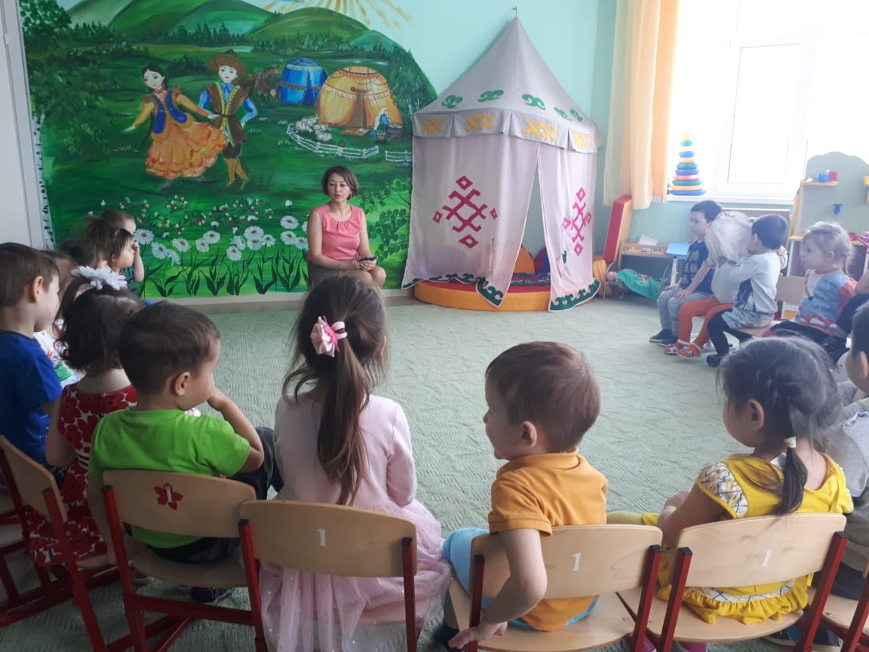
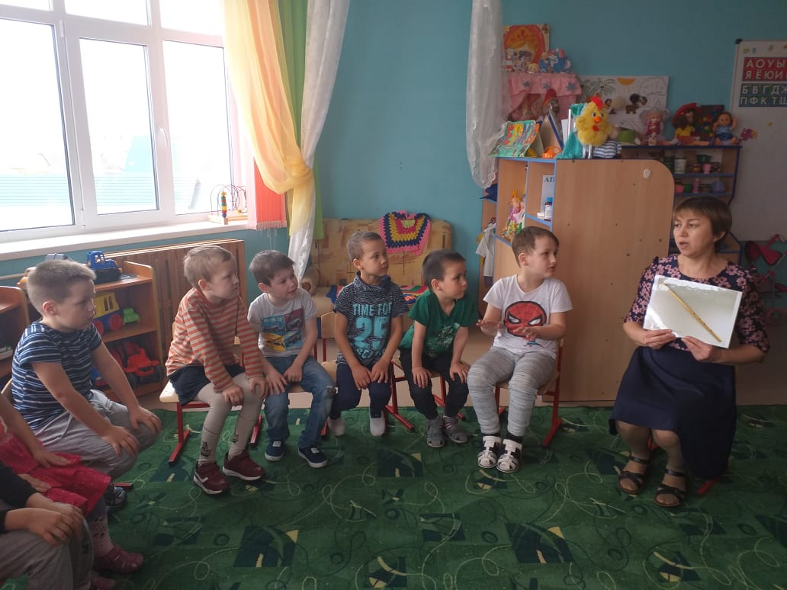
Тематик әңгәмәләр һәм дәрестәр

Slide 12
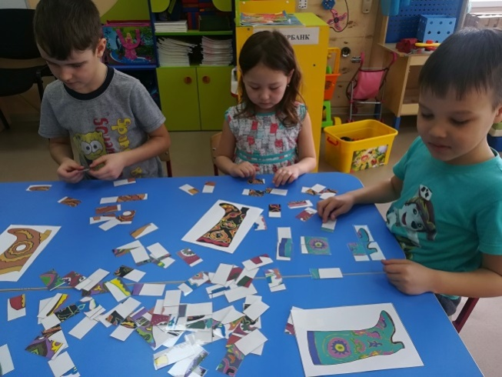
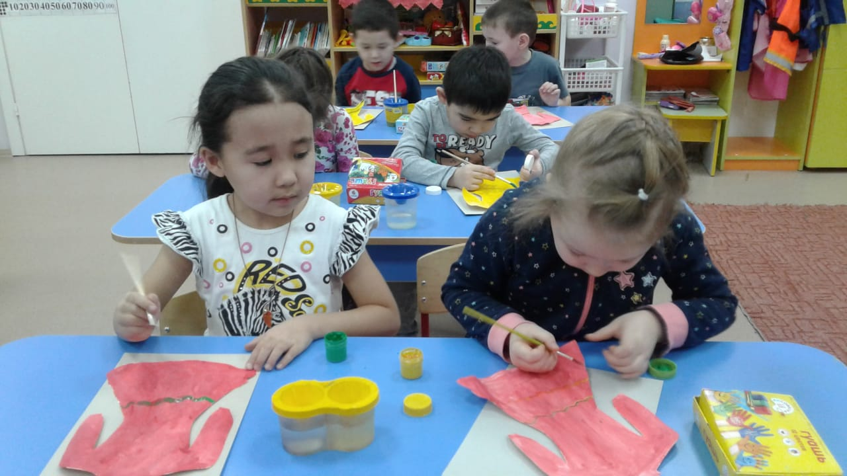
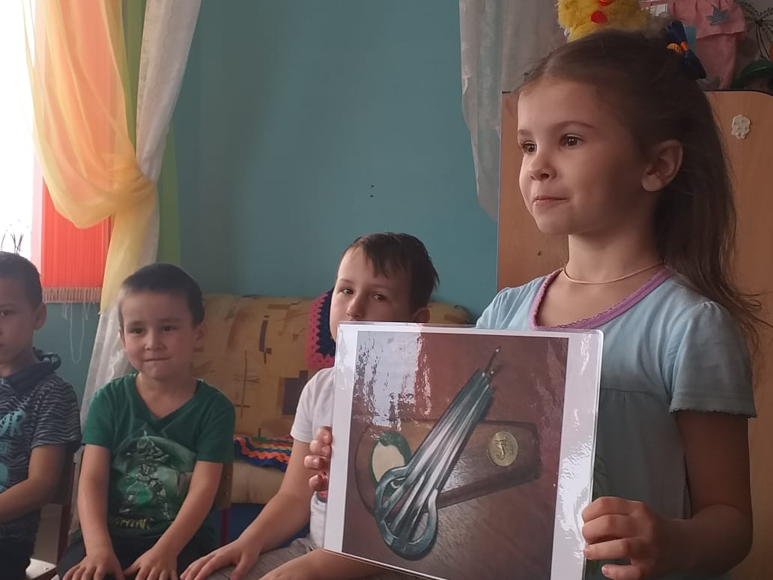
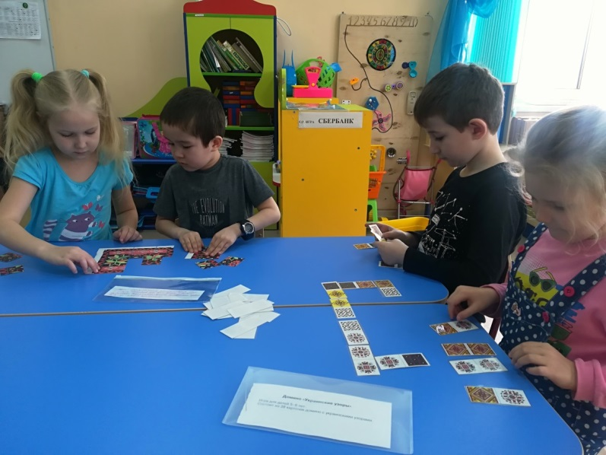
Башҡортостан сәнғәте менән танышыу

Slide 13
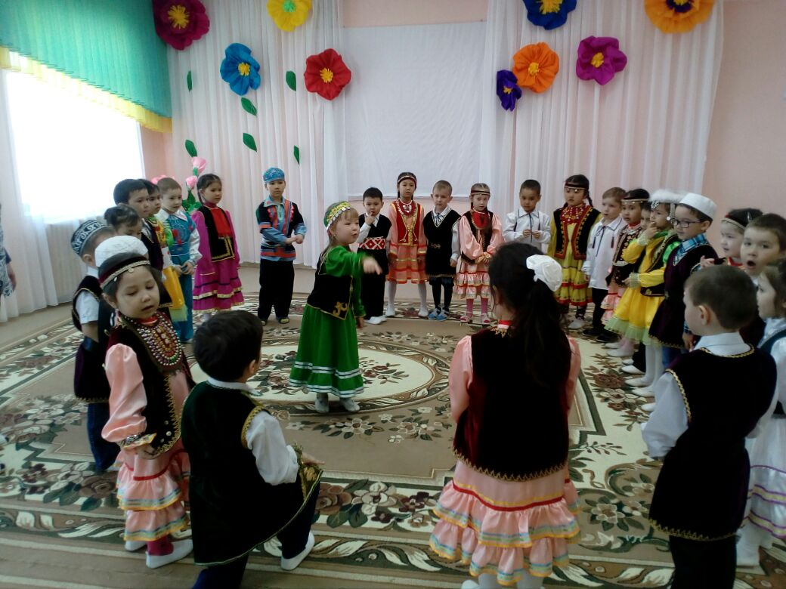
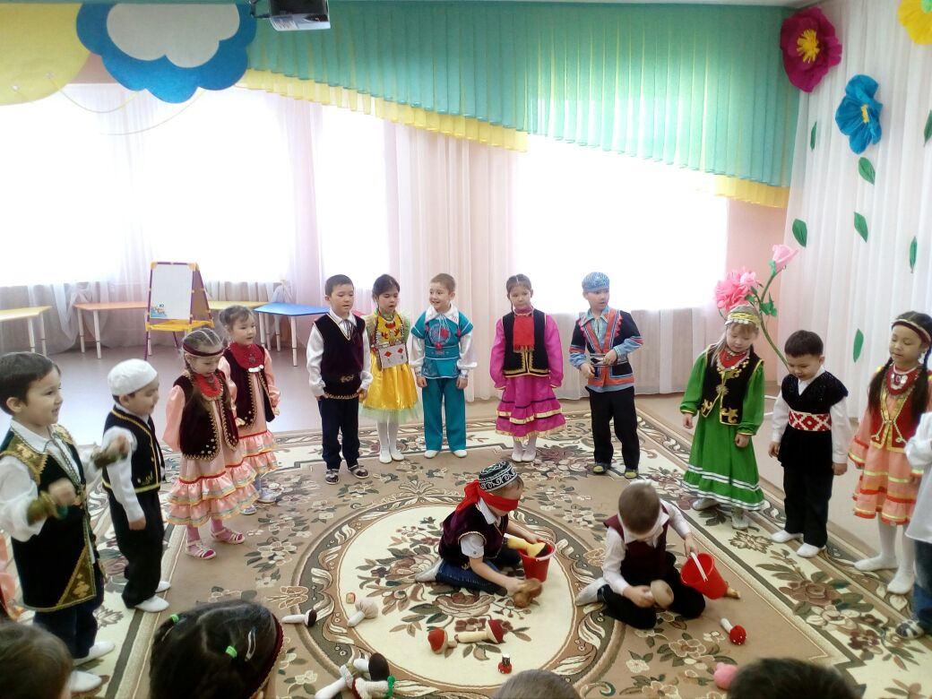
Башҡорт уйындары фестивале

Slide 14
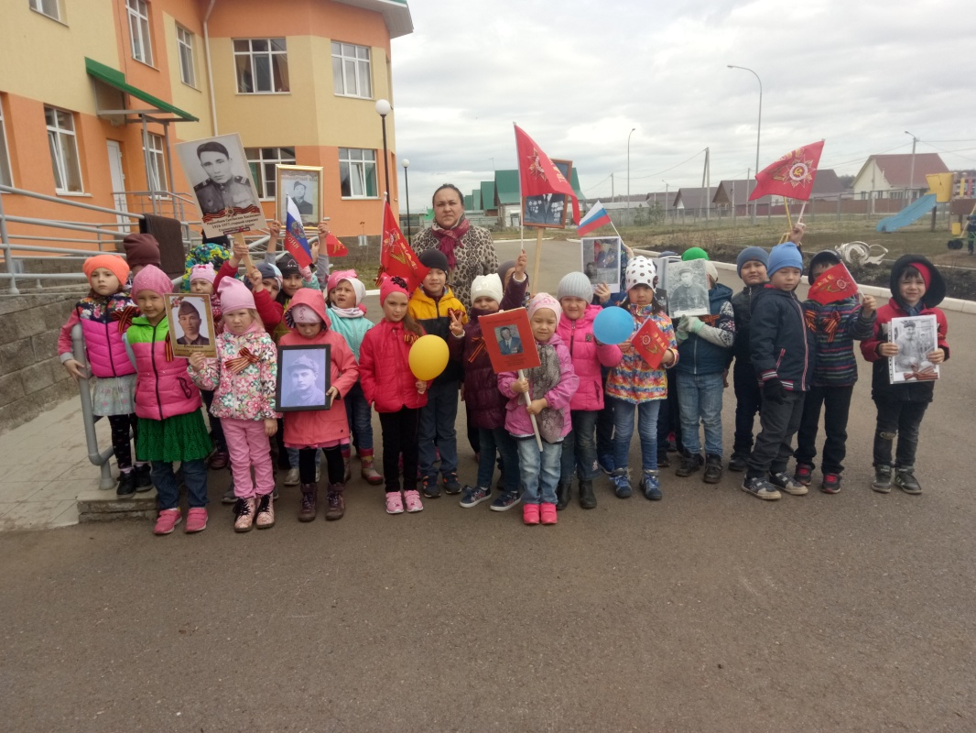
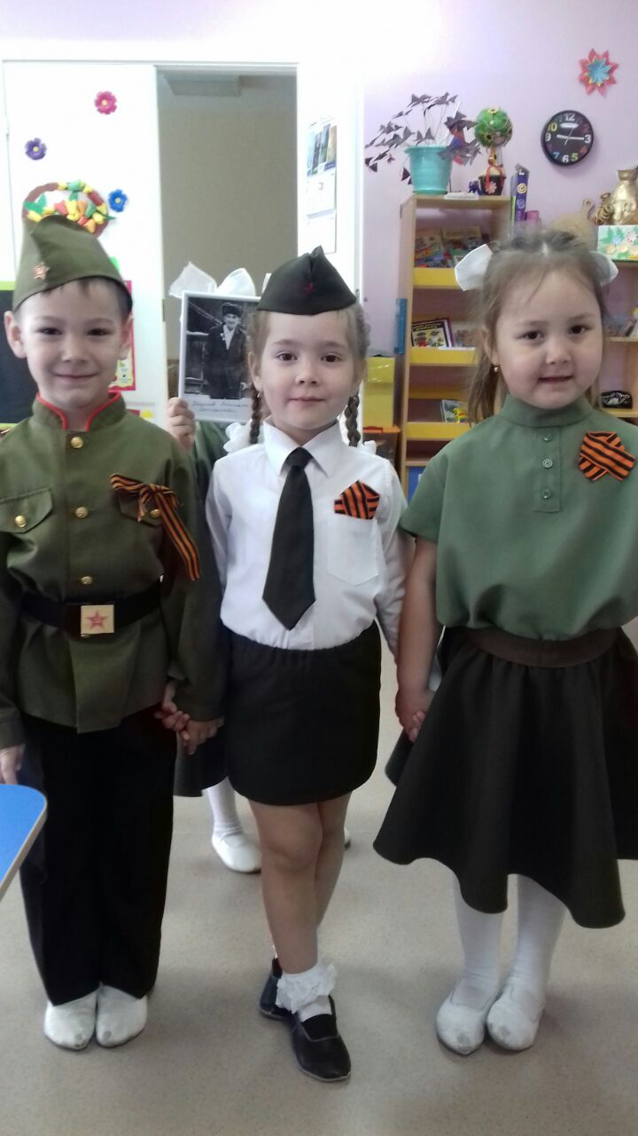
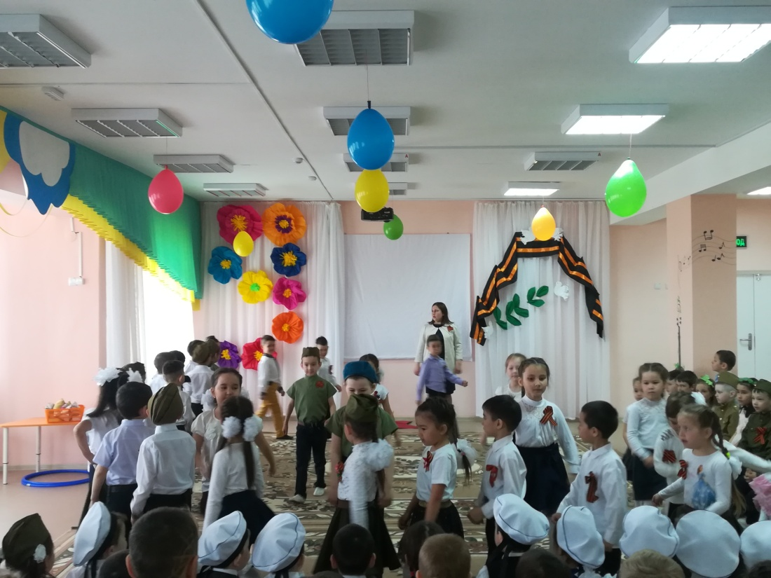
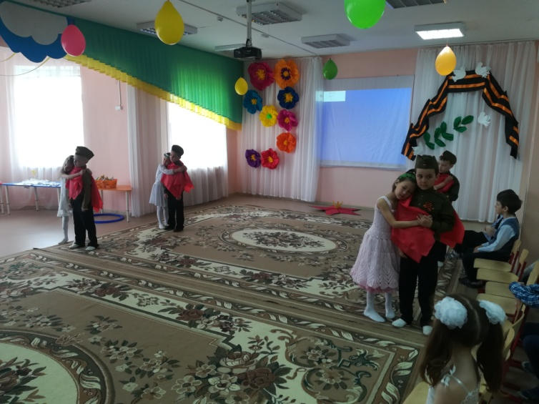
Еңеү көнө менән!

Slide 15
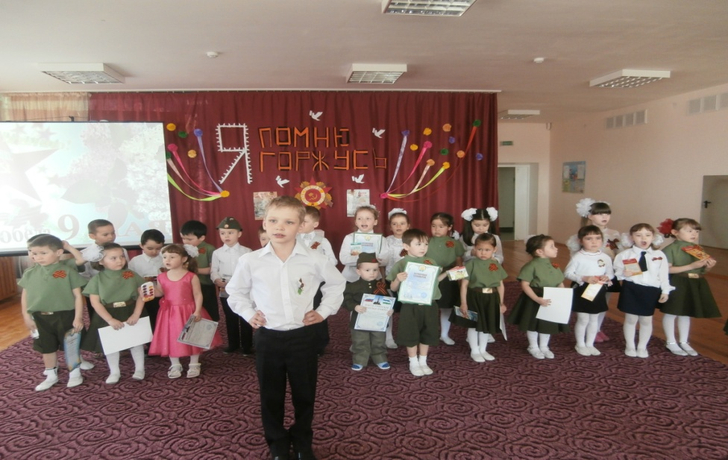
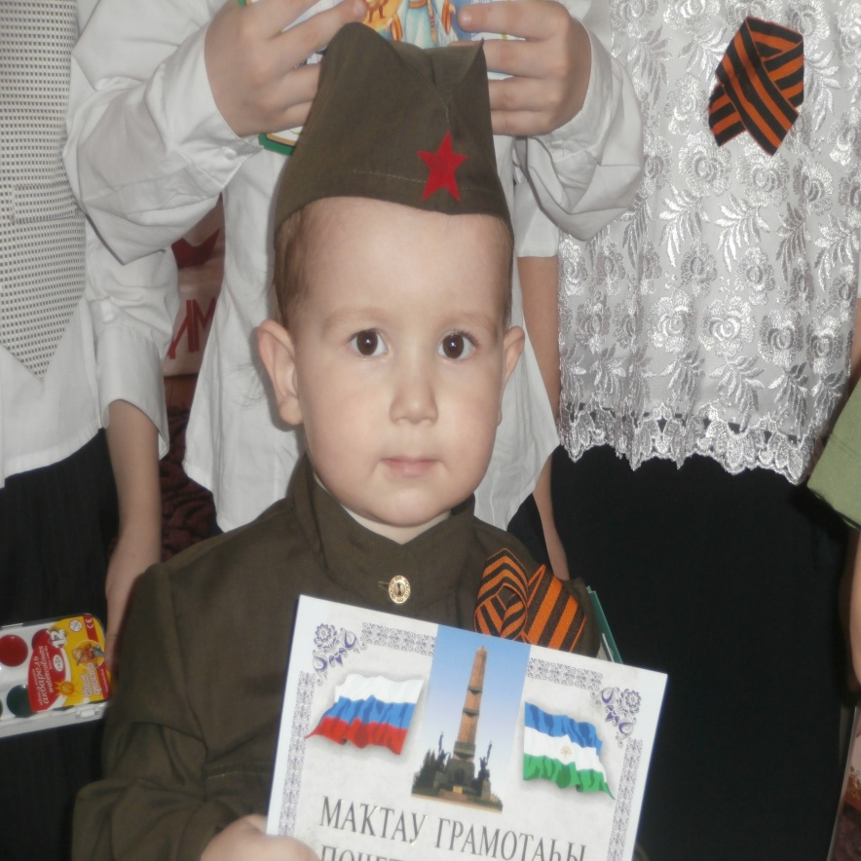
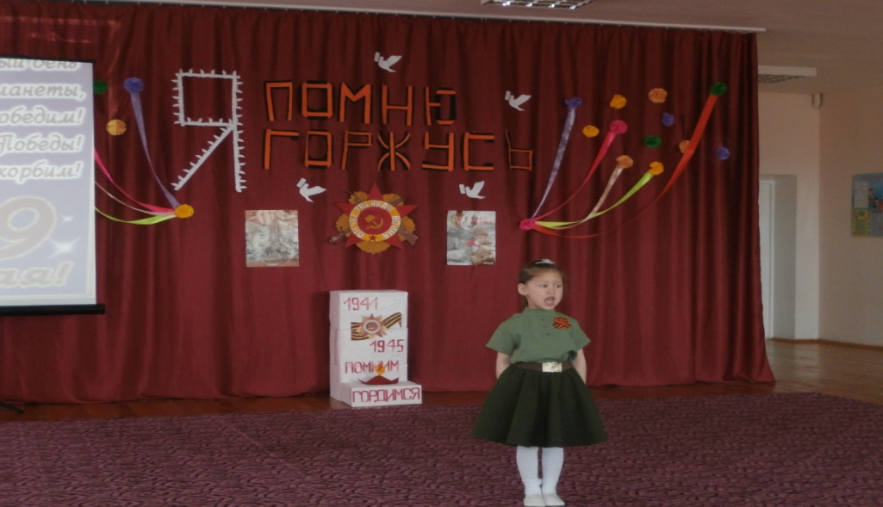

Slide 16
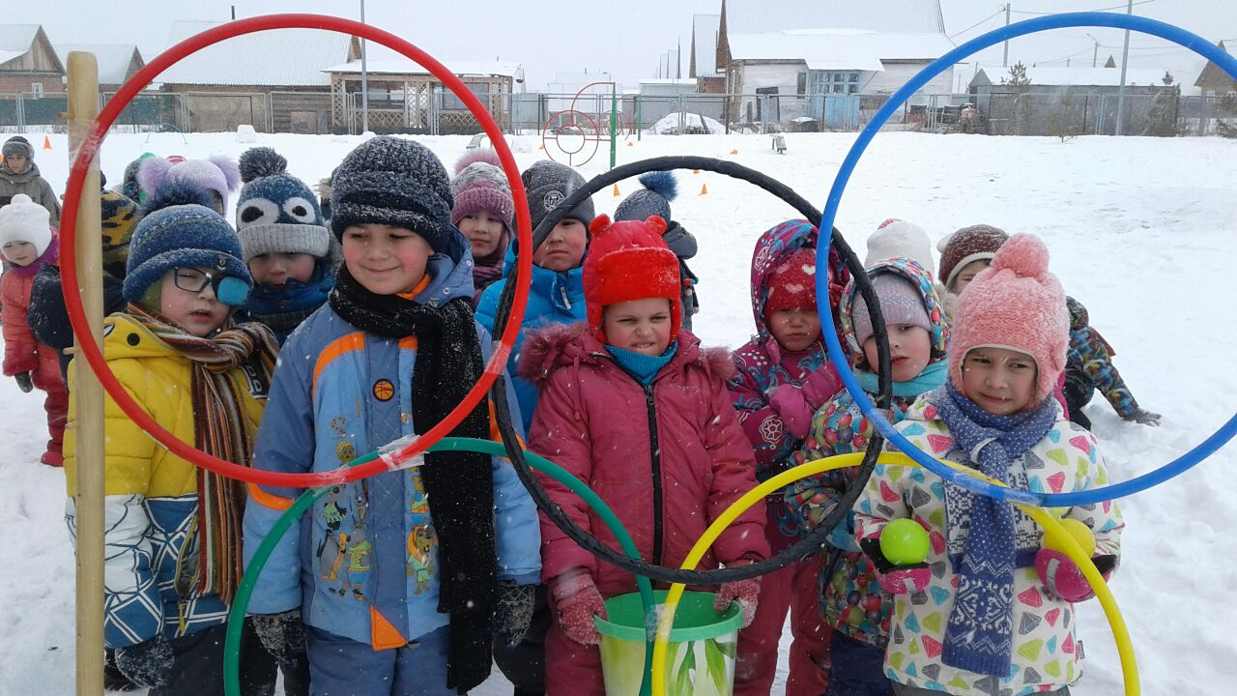
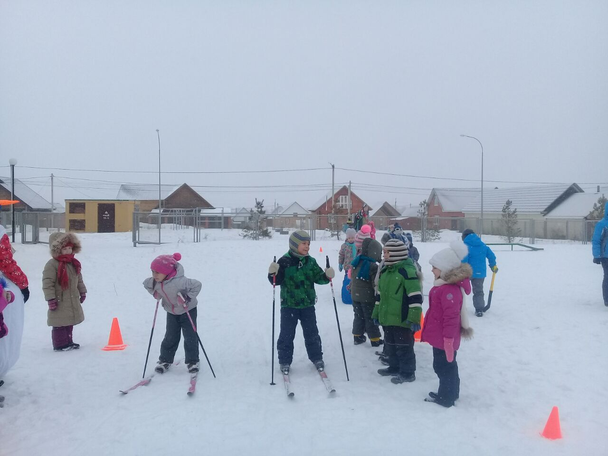
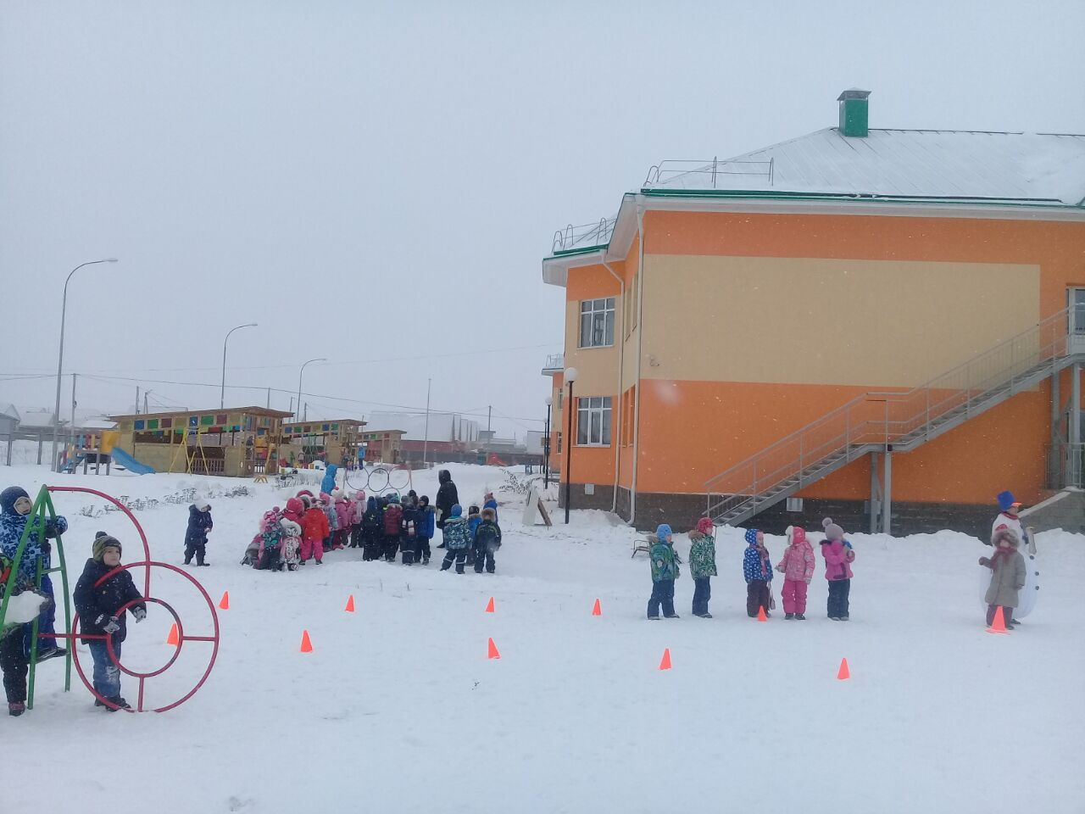
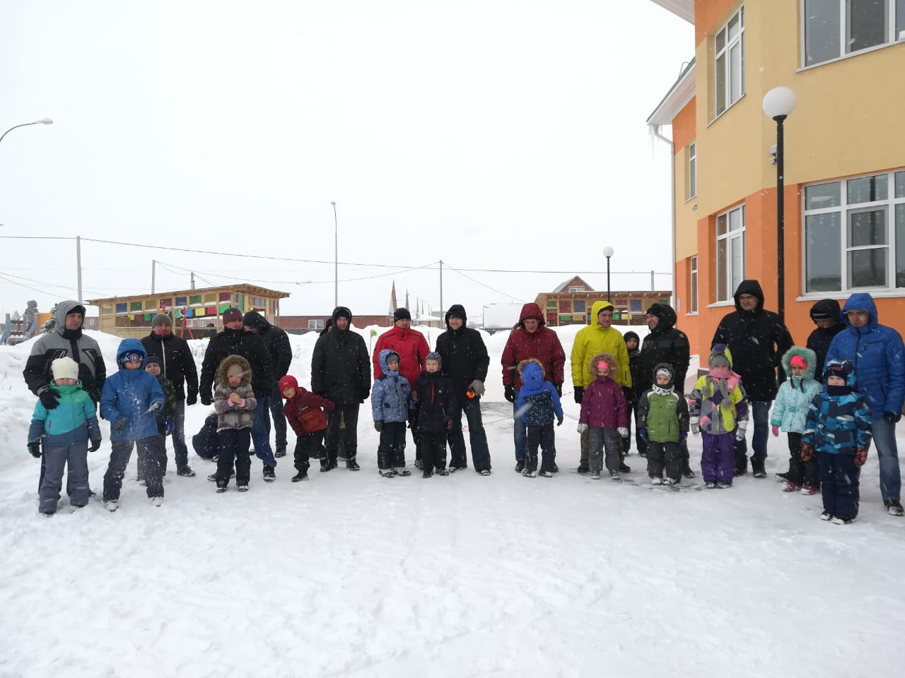
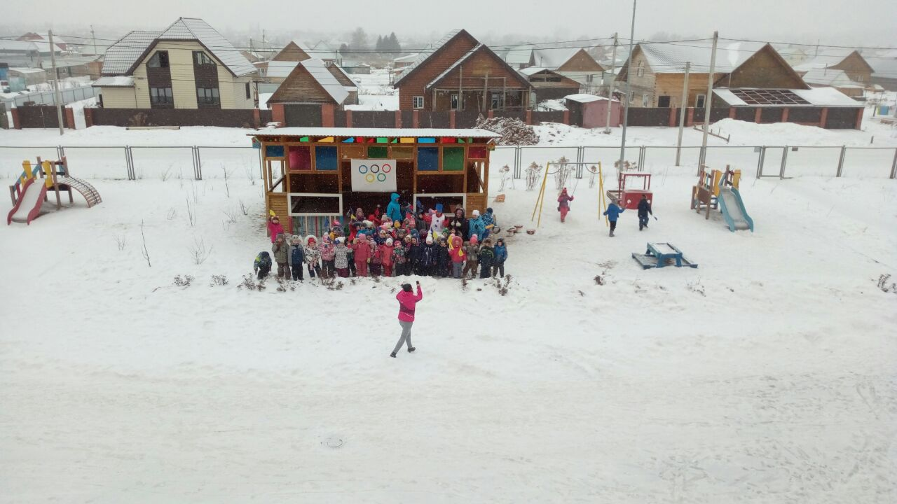
Ҡышҡы олимпиада

Slide 17
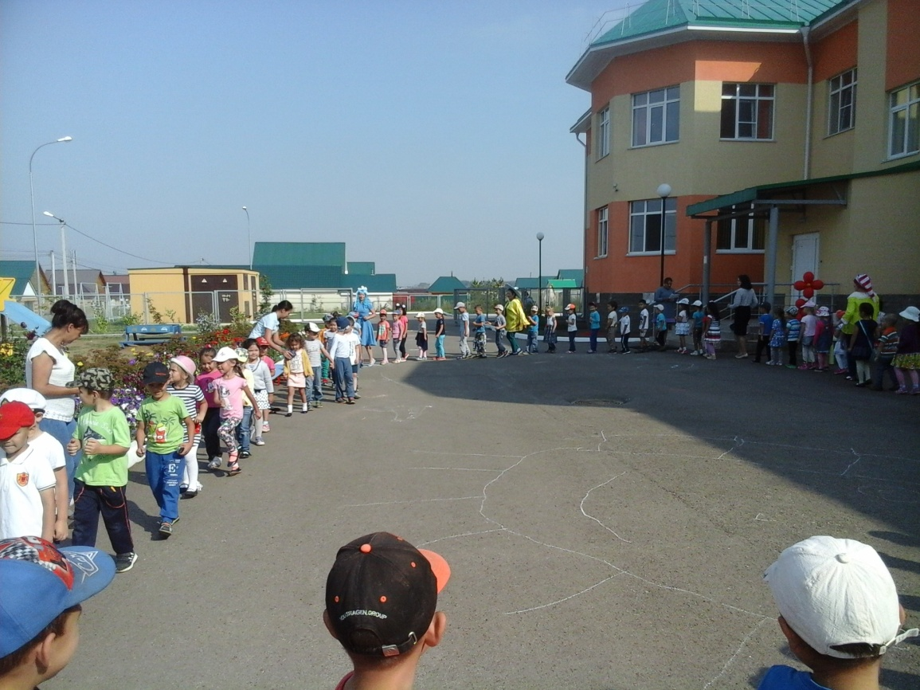
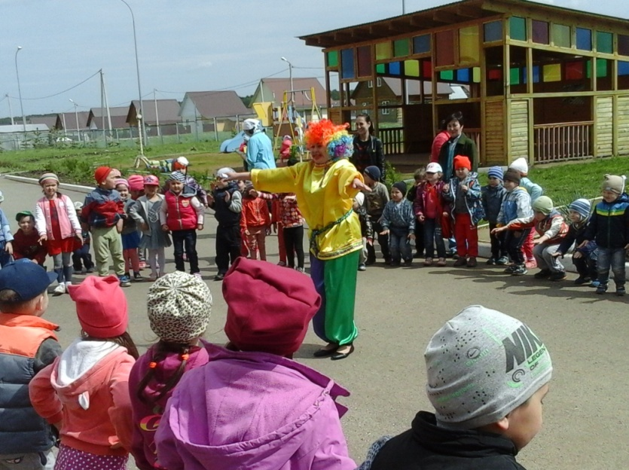
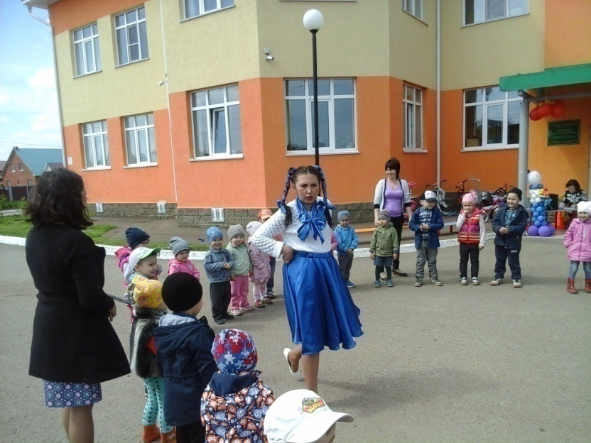
Балаларҙы яҡлау көнө

Slide 18
Ата- әсәләр менән эш
Берҙәм саралар:
Саф һауала маҡсатлы йөрөү;
Тыуған ауыл буйлап экскурсия
Ата –әсәләргә кәңәштәр:
«Тыуған илгә һөйөү тәрбиәләү»
«Башҡа милләткә ҡарата ихтирам тәрбиәләү»
«Рухи яҡтан бай булған бала тәрбиәләү» һ.б.
Ата-әсәләр йыйылышы
«Минең Башҡортостаным»
Спорт байрамы
«Атай, әсәй һәм мин – спорт һөйөүсе ғаилә»
Тыуған яҡтың мини-музейын тулыландырыу:
Ҡатын-ҡыҙҙар биҙәүестәре коллекцияһы;
Хеҙмәт инструменттары коллекцияһы;
Боронғо һауыт –һабалар коллекцияһы

Slide 19
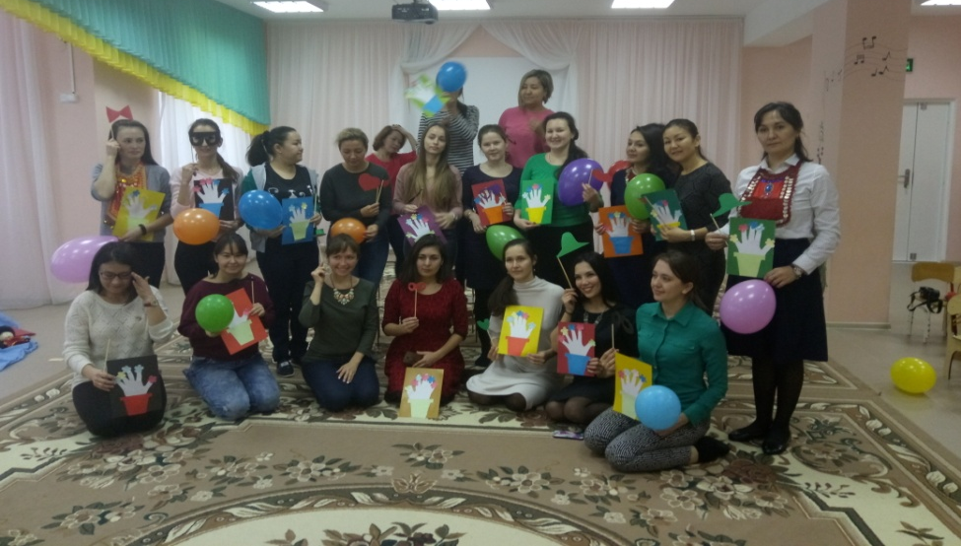
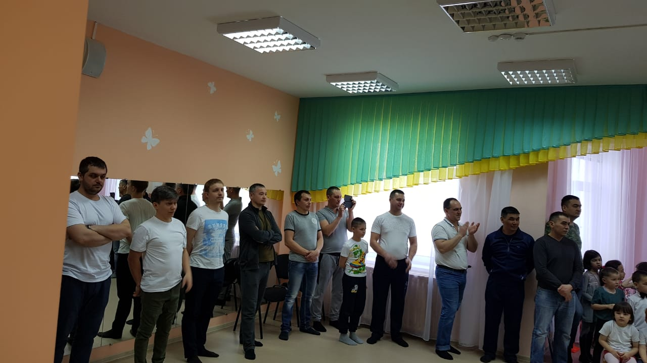
Берҙәм саралар

Slide 20
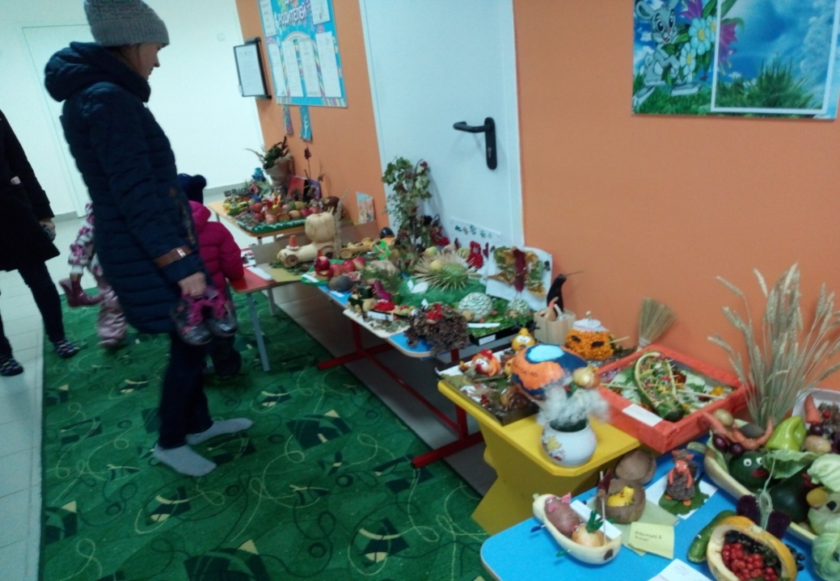
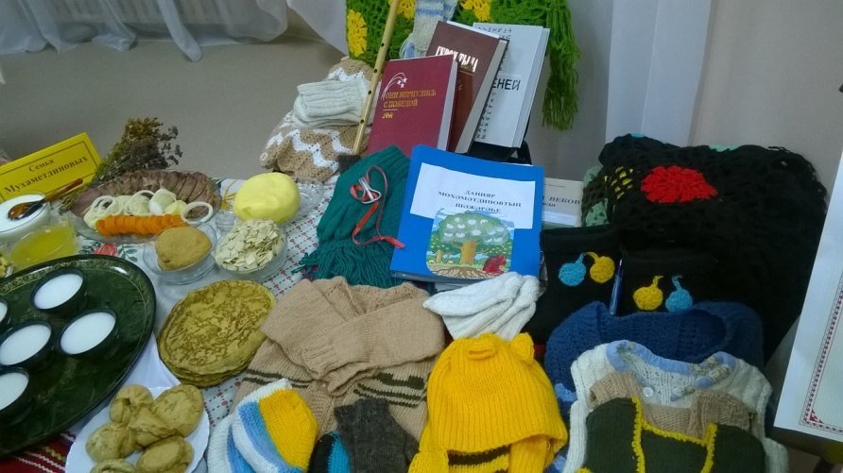
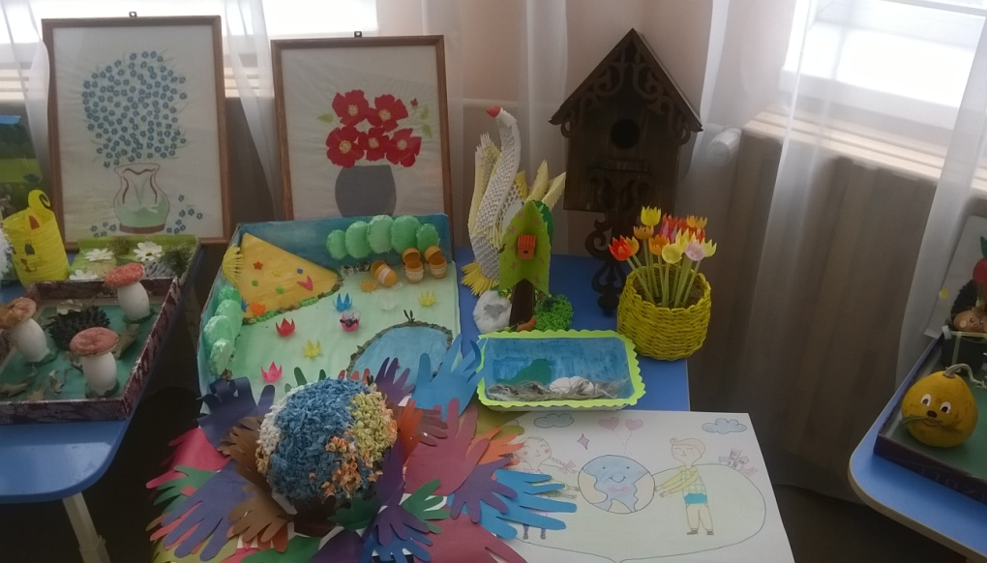
Күргәҙмә

Slide 21
Башҡорт фольклор байрамдары
Шәл бәйләү
Шәжәрә

Slide 22
Ҡар һыуына барыу
Аулаҡ өй

Slide 23
Ете ырыу

Slide 24
«Халыҡтар дуҫлығы- Рәсәйҙең көсө!»

Slide 25
Акция «Һаҡ булығыҙ, балалар!»

Slide 26
Чирлидинг

Slide 27
Ата-әсәләр менән эш

Slide 29
Иғтибарығыҙ өсөн рәхмәт!

